Slide 1


Проектирование информационной системы для управления бюджетом и автоматизации разделения чеков между пользователями
Авторы (поток 1.2):
Ададурова Александра Ильинична K3239
Лаврецкая Елизавета Романовна K3240
Поплавский Александр Леонидович K3240
Преподаватель:
Говорова Марина Михайловна

Slide 2

Цель
Разработать функциональную модель АИС «Управление бюджетом и разделение чеков» средствами DFD-диаграммы.
2/11

Slide 3
Задачи
Определить назначение ИС.
Выделить основной процесс и внешние сущности по отношению к нему.
Выделить потоки для внешних сущностей по отношению к основному событию.
Составить контекстную диаграмму нулевого уровня (уровень А-0).
Проанализировать события, определить связи по потокам данных между сущностями, событиями, накопителями данных. Составить матрицу списка событий в виде таблицы.
Составить детализированную контекстную диаграмму (уровень А0).
Детализировать 1 процесс с уровня А0.
3/11

Slide 4
Методы и средства выполнения проекта
Методы:
структурный анализ предметной области
методология и нотация DFD
составление матрицы списка событий
иерархическая декомпозиция процессов
CASE-средства:
Ramus
MS Power Point
4/11

Slide 5

Назначение ИС
Учёт операций
Разделение чеков
Управление балансами и счетами
Планирование бюджета
Отчётность
Обработка переводов
5/11

Slide 6
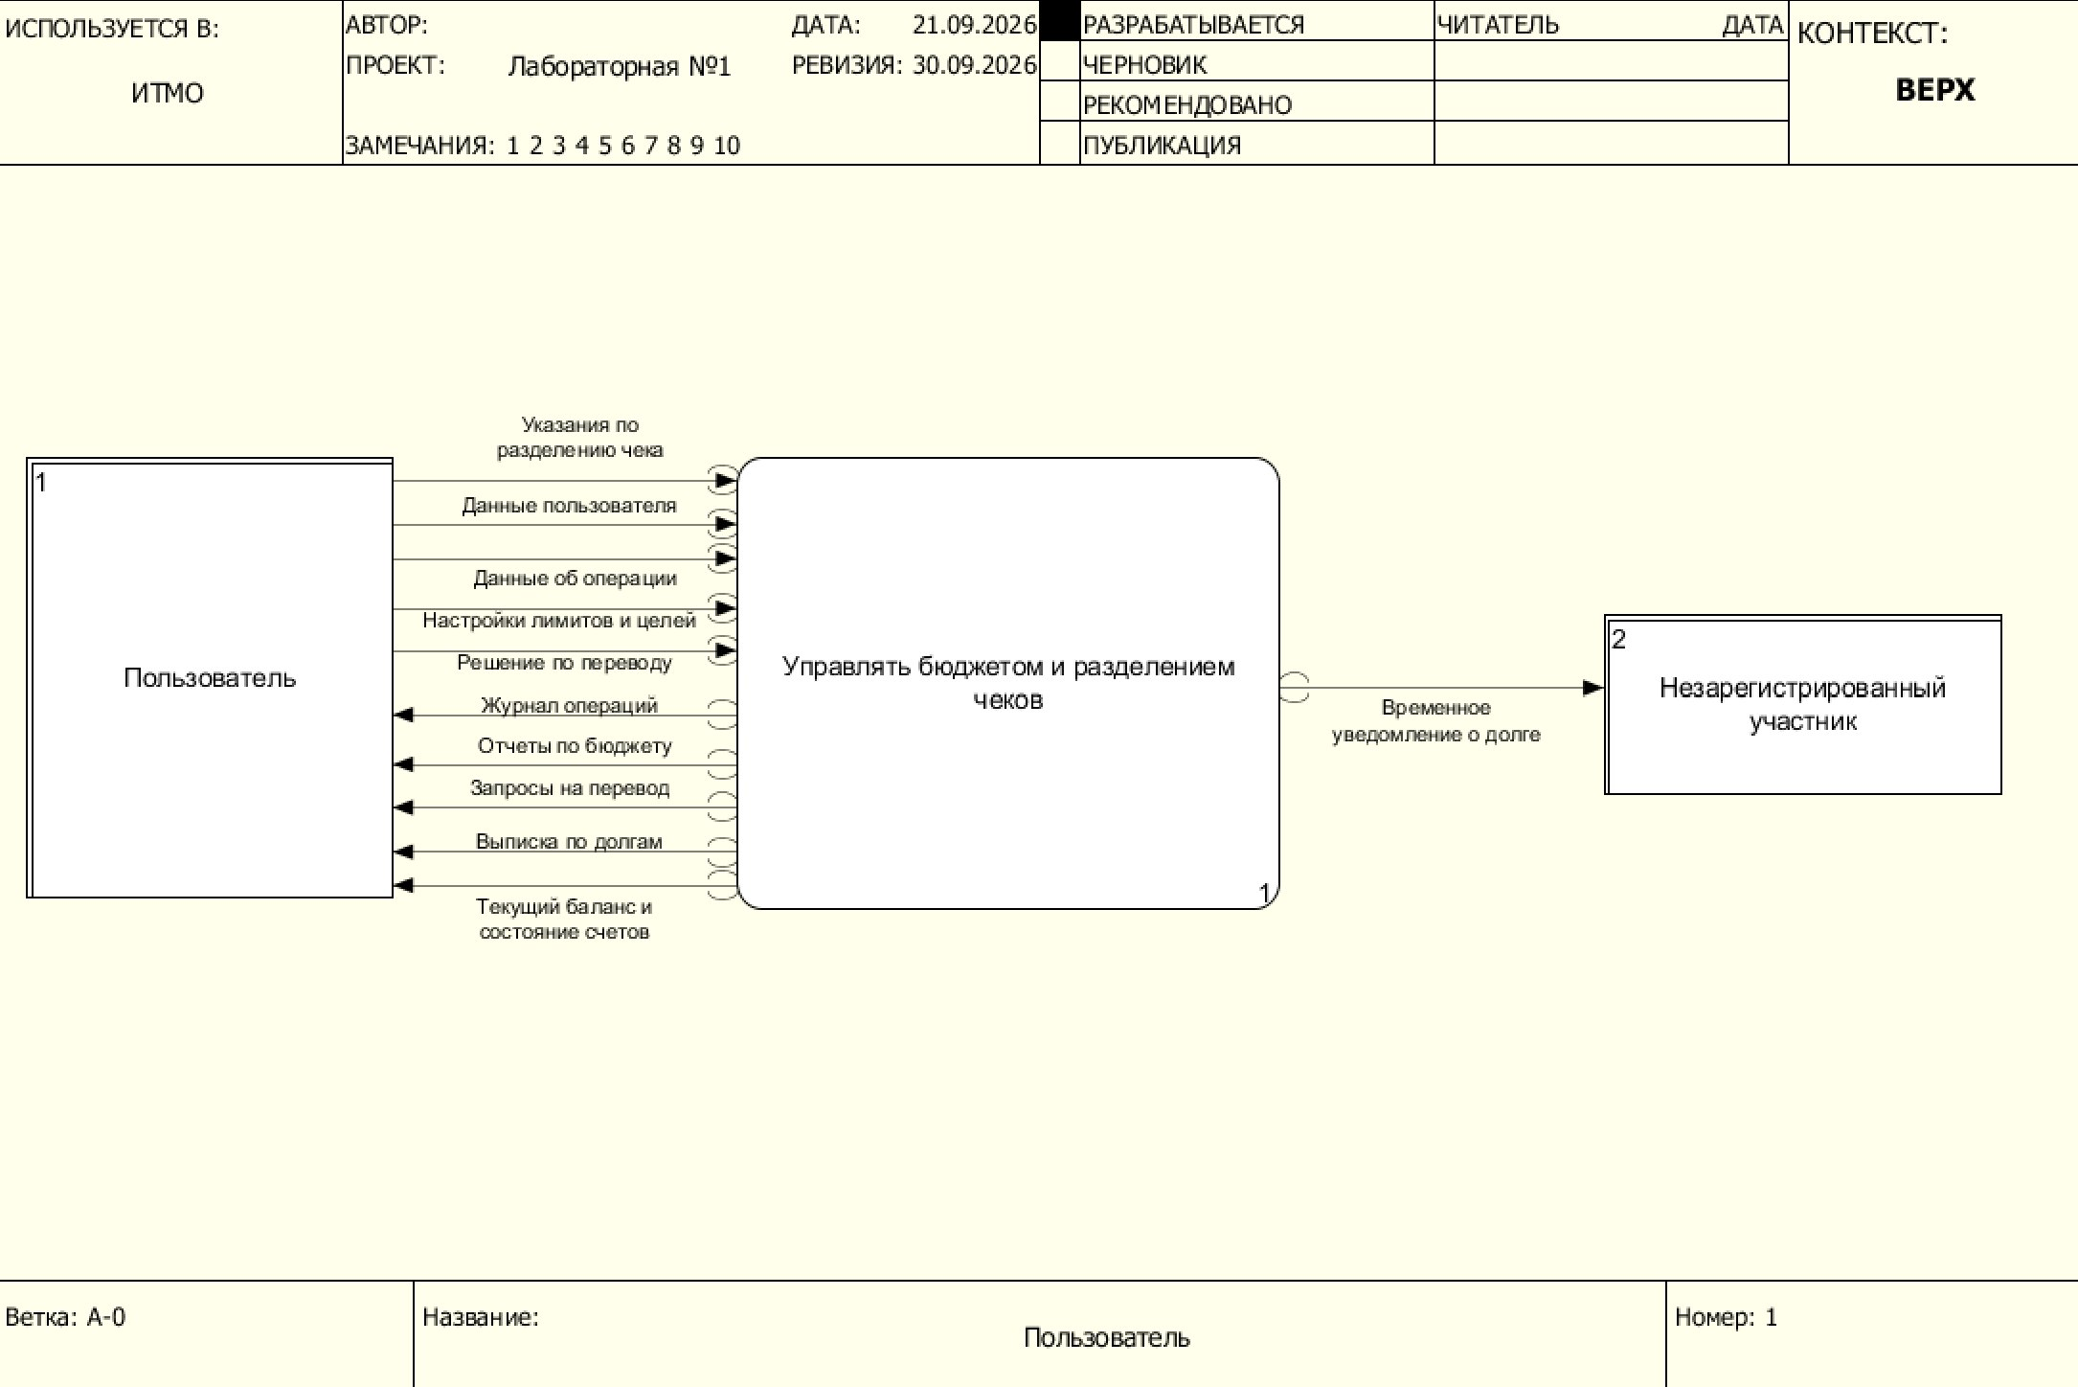
Контекстная диаграмма А-0
6/11

Slide 7
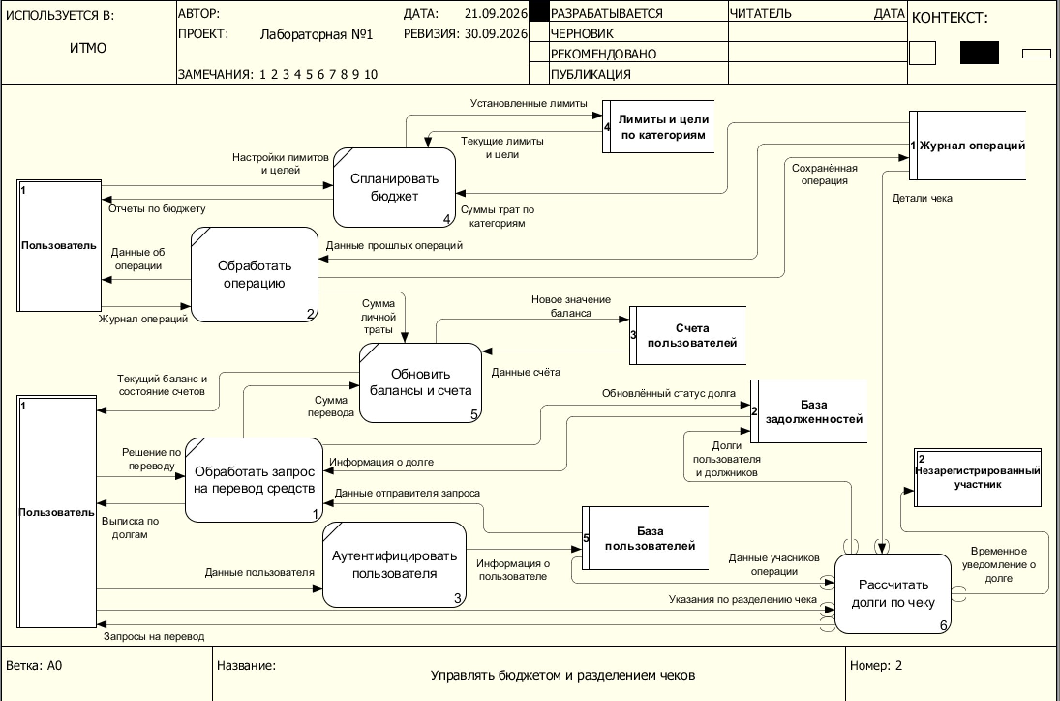
Контекстная диаграмма А0
7/11

Slide 8
Матрица списка событий А0
Название процесса | Входные потоки | Выходные потоки
Спланировать бюджет | Настройки лимитов и целей Текущие лимиты и цели Суммы трат по категориям | Отчеты по бюджету Установленные лимиты
Обработать операцию | Журнал операций Данные прошлых операций | Данные об операции Сумма личной траты Сохраненная операция
Обновить балансы и счета | Сумма личной траты Сумма перевода Данные счета | Текущий баланс и состояние счета Новое значение баланса
Обработать запрос на перевод средств | Решение по переводу Информация о долге Данные отправителя запроса | Сумма перевода Выписка по долгам Обновленный статус долга
Аутентифицировать пользователя | Данные пользователя | Информация о пользователе
Рассчитать долги по чеку | Детали чека Данные участников операции Указания по разделению чека | Долги пользователя и должников Запросы на перевод Временное уведомление о долге
8/11

Slide 9
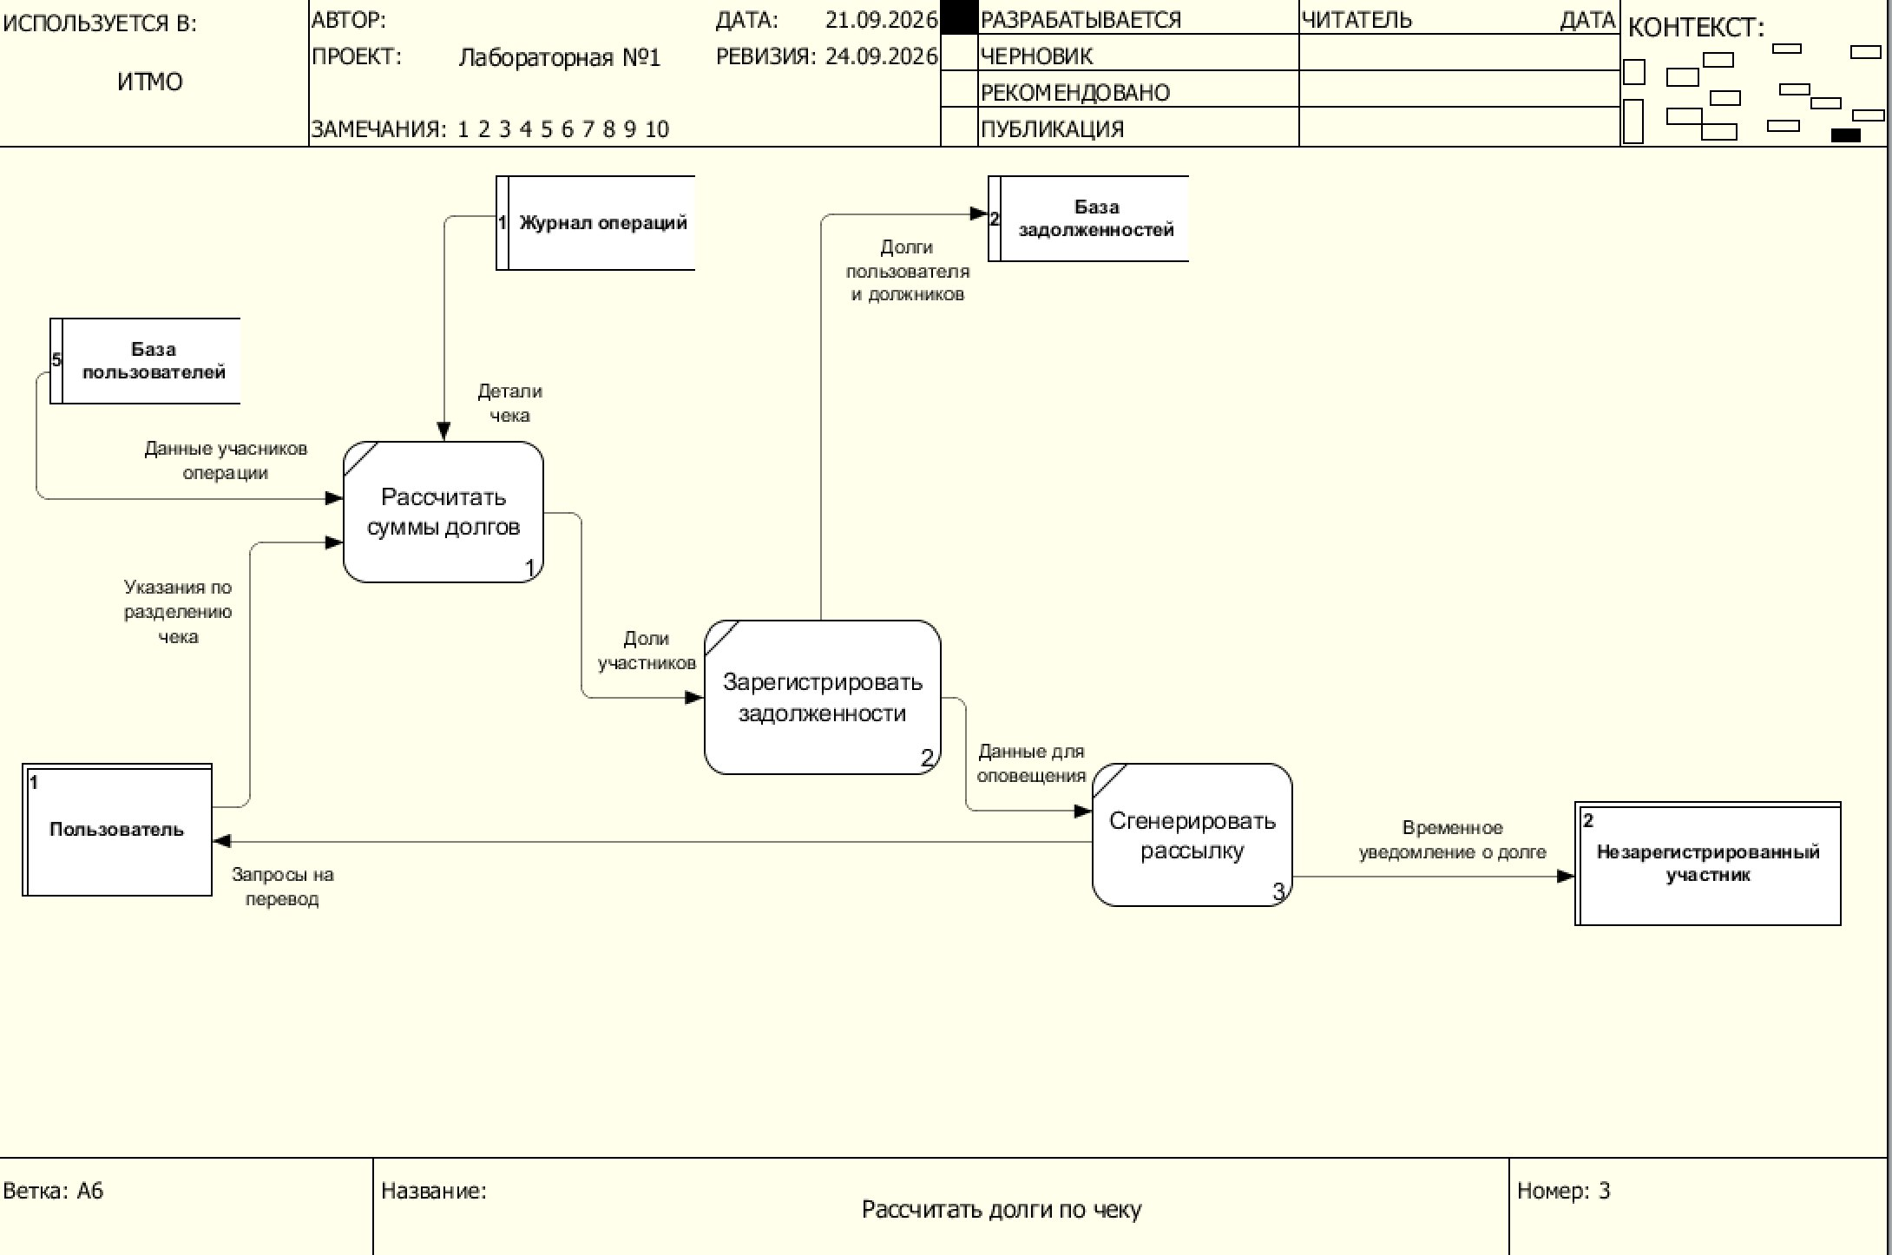
Декомпозиция процесса А1
9/11

Slide 10

Выводы
Разработана функциональная модель автоматизированной информационной системы «Управление бюджетом и разделение чеков» с использованием методологии DFD-диаграмм.
Определено назначение ИС.
Выделены основные процессы, внешние сущности и информационные потоки между ними, построены контекстная диаграмма нулевого уровня (А-0) и детализированная диаграмма первого уровня (А0), выполнена декомпозиция процесса расчета долгов по чеку.
Составлена матрица списка событий.
10/11

Slide 11

Спасибо за внимание!

